Slide 1
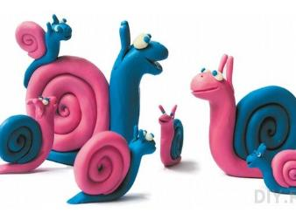
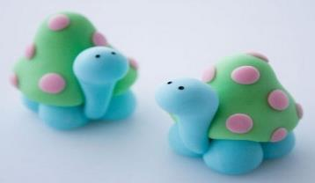
«Пластилиновая живопись в детском саду»
Выполнила Воспитатель
МБДОУ д/с № 44 Савина елена Владимировна 2020г

Slide 2
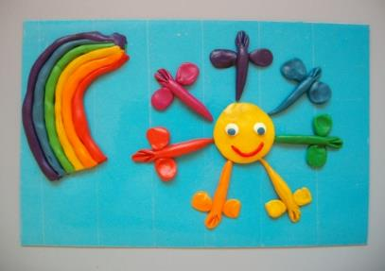
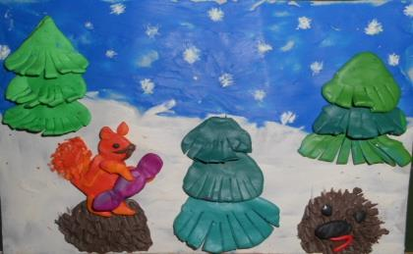
Пластилинография – создание на основе пластилина лепных картин с изображением выпуклых, полуобъемных объектов на горизонтальной поверхности

Slide 3
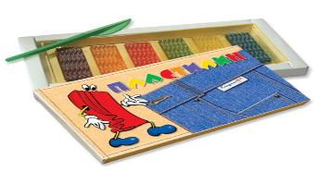
Задачи:
формирование навыков работы с пластилином, пробуждение интереса к лепке;
освоение новых приемов (скатывания, надавливания, размазывания) и создание с их помощью сюжетных картин;
обучение умению ориентироваться на листе бумаги;
развитие мелкой моторики;
ознакомление с окружающим миром;
развитие творческих способностей.

Slide 4
Рекомендации:
Твердый пластилин можно разогреть
Использовать в работе не бумагу, а плотный картон, чтобы не происходило ее деформации при выполнении приемов придавливания, примазывания, сглаживания, расплющивания.
Поверхность картона можно покрыть скотчем. Это поможет избежать появления жирных пятен.
Можно покрыть готовую работу бесцветным лаком. Изделие становится более прочным и сохраняет яркость.
На столе должна быть доска, влажная салфетка. После работы вымыть руки.

Slide 5
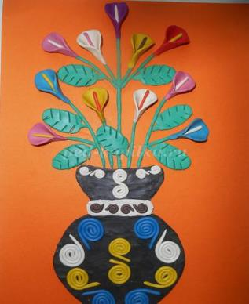
Материалы для создания пластилиновой картины
Картон(однотонный и цветной),желательно плотный
Набор пластилина
Салфетка для рук
Стеки
Доска
Бросовый и природный материалы

Slide 6
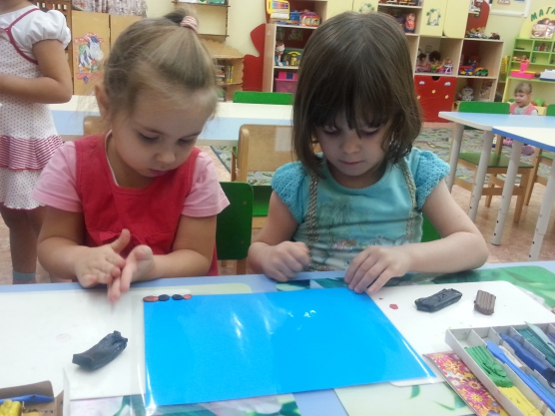
Приемы работы с пластилином:
Сплющивание
Раскатывание
Вытягивание
Налепливание
Прижимание
Надавливание
Намазывание
Размазывание

Slide 7
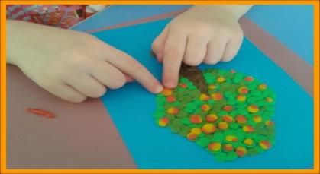
Виды нетрадиционной техники работы с пластилином
Прямая пластилинография- изображение лепной картины на горизонтальной
поверхности.
Особенности выполнения работы:
1. Скатывать поочередно детали изображаемого объекта, сначала объемной формы (в виде шарика, колбаски).
2. Располагать их на горизонтальной поверхности.
3. Затем расплющивать, соединяя детали.

Slide 8
Обратная пластилинография (витражная) изображение лепной картины с обратной стороны горизонтальной поверхности (с обозначением контура).
Особенности выполнения работы
1.Использовать для работы пластиковую прозрачную поверхность
( прозрачные пластиковые крышки, контейнеры и т.д.).
2. С обратной стороны прозрачной поверхности маркером нарисовать контур рисунка.
3. Скатывать поочередно детали изображаемого объекта, сначала объемной формы (в виде шарика, колбаски).
4. Располагать их на поверхности, растирая и заполняя детали изображения.

Slide 9
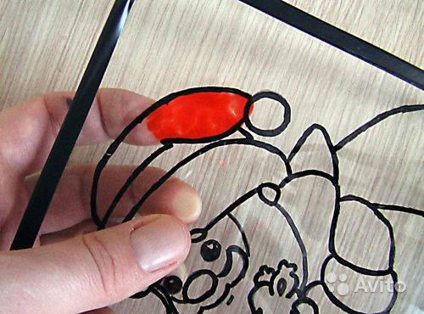

Slide 10
Контурная пластилинография -
изображение объекта по контуру, с использованием «жгутиков».
Особенности выполнения работы:
1. Нарисовать рисунок карандашом или маркером.
2. Скатать из пластилина колбаски или тонкие жгутики.
3. Последовательно выкладывать длинный жгутик по контуру изображения.
4. Можно заполнить жгутиками другого цвета внутреннюю поверхность изображения.

Slide 11
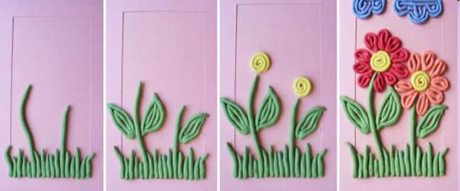

Slide 12
Многослойная пластилинография-
объемное изображение лепной картины на
горизонтальной поверхности, с последовательным нанесением слоев.
1. Для начала берем разные цвета пластилина.
2. Делаем из них пластинки. Заготовки накладываются одна поверх другой. Получаем так называемый «слоеный пирог», при изготовлении которого желательно идти от темных цветов - к светлому. Не стоит прижимать слои очень сильно друг к дружке, просто положить один слой на другой.
3. Согнуть заготовку по средней линии - она проходит там, где заканчивается верхний, самый маленький слой.
Или скатываем колбаску и разрезаем ее.

Slide 13
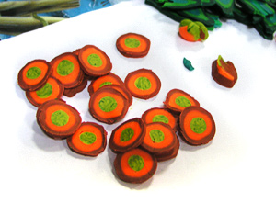
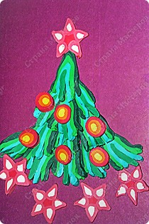
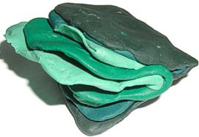
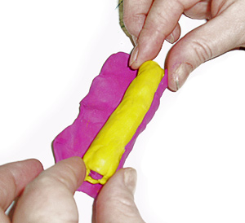

Slide 14
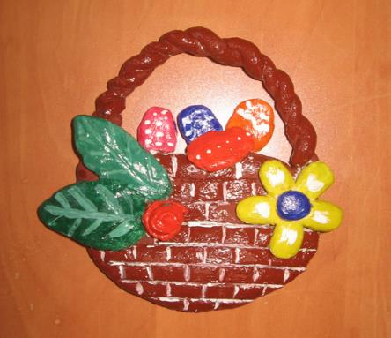
Модульная пластилинография-
изображение лепной картины на горизонтальной
поверхности с использованием валиков, шариков, косичек, многослойных дисков.

Slide 15
Мозаичная пластилинография
- изображение лепной картины на горизонтальной
поверхности с помощью шариков из пластилина или шарикового пластилина.
Особенности выполнения работы:
1. Скатывать мелкие шарики, нужного цвета.
2.Располагать их на горизонтальной поверхности, заполняя поверхность изображаемого объекта,
соответствующего цвета.
3. Слегка прижать.

Slide 16
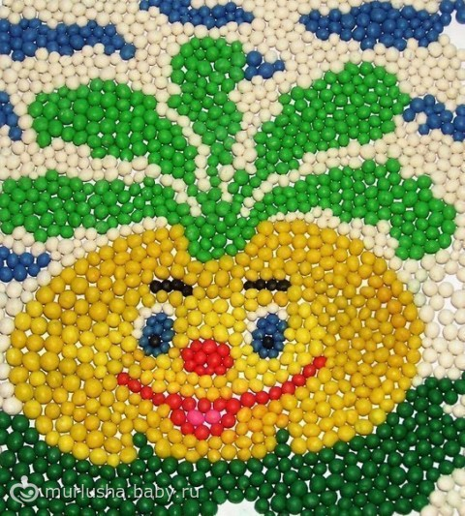
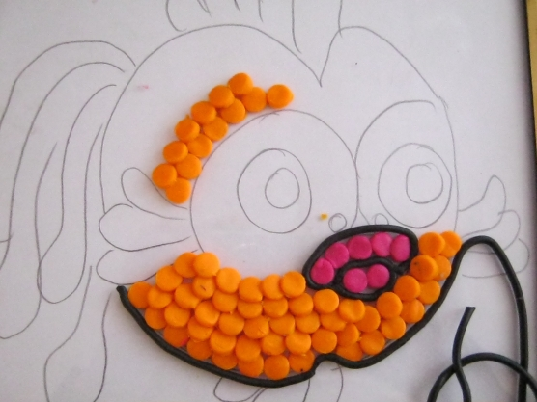

Slide 17
Таким образом
организация работы по созданию продуктов детского творчества в технике пластилинография позволяет решать не только практические, но и воспитательно-образовательные задачи, способствует всестороннему развитию личности ребенка. В игровой форме дети учатся выделять в своих художественных работах главный замысел и оттенять второстепенные детали. Дошкольники получают знания, умения и навыки, знакомятся с миром предметов в процессе частичного использования бросового материала. При этом расширяются возможности изобразительной деятельности детей, раскрываются методы обучения основным правилам, приемам и средствам композиции.

Slide 18
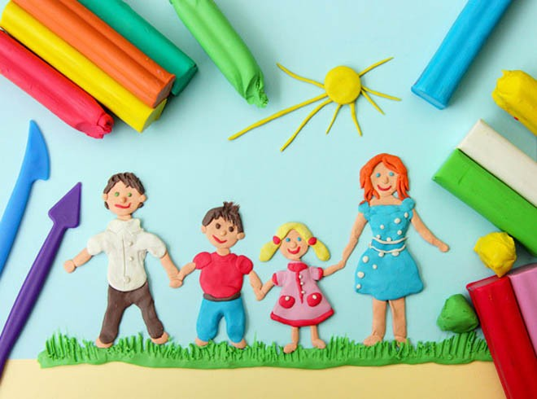
Спасибо за внимание!

